Slide 1

סליחה שבלב
סיפור לקראת יום הכיפורים
חלק ב'

Slide 2




מה צריך לשיעור?
מחברת שפה
כלי כתיבה
מים לשתייה
אם רוצים- אפשר להביא פרי (אני מרשה לאכול בשיעור...)

Slide 3
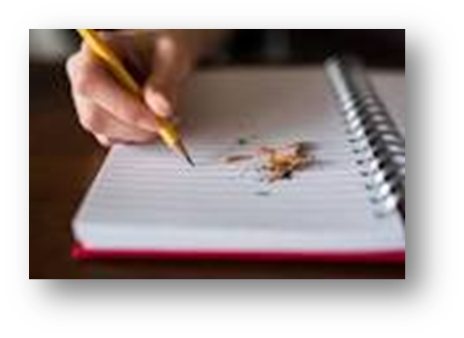
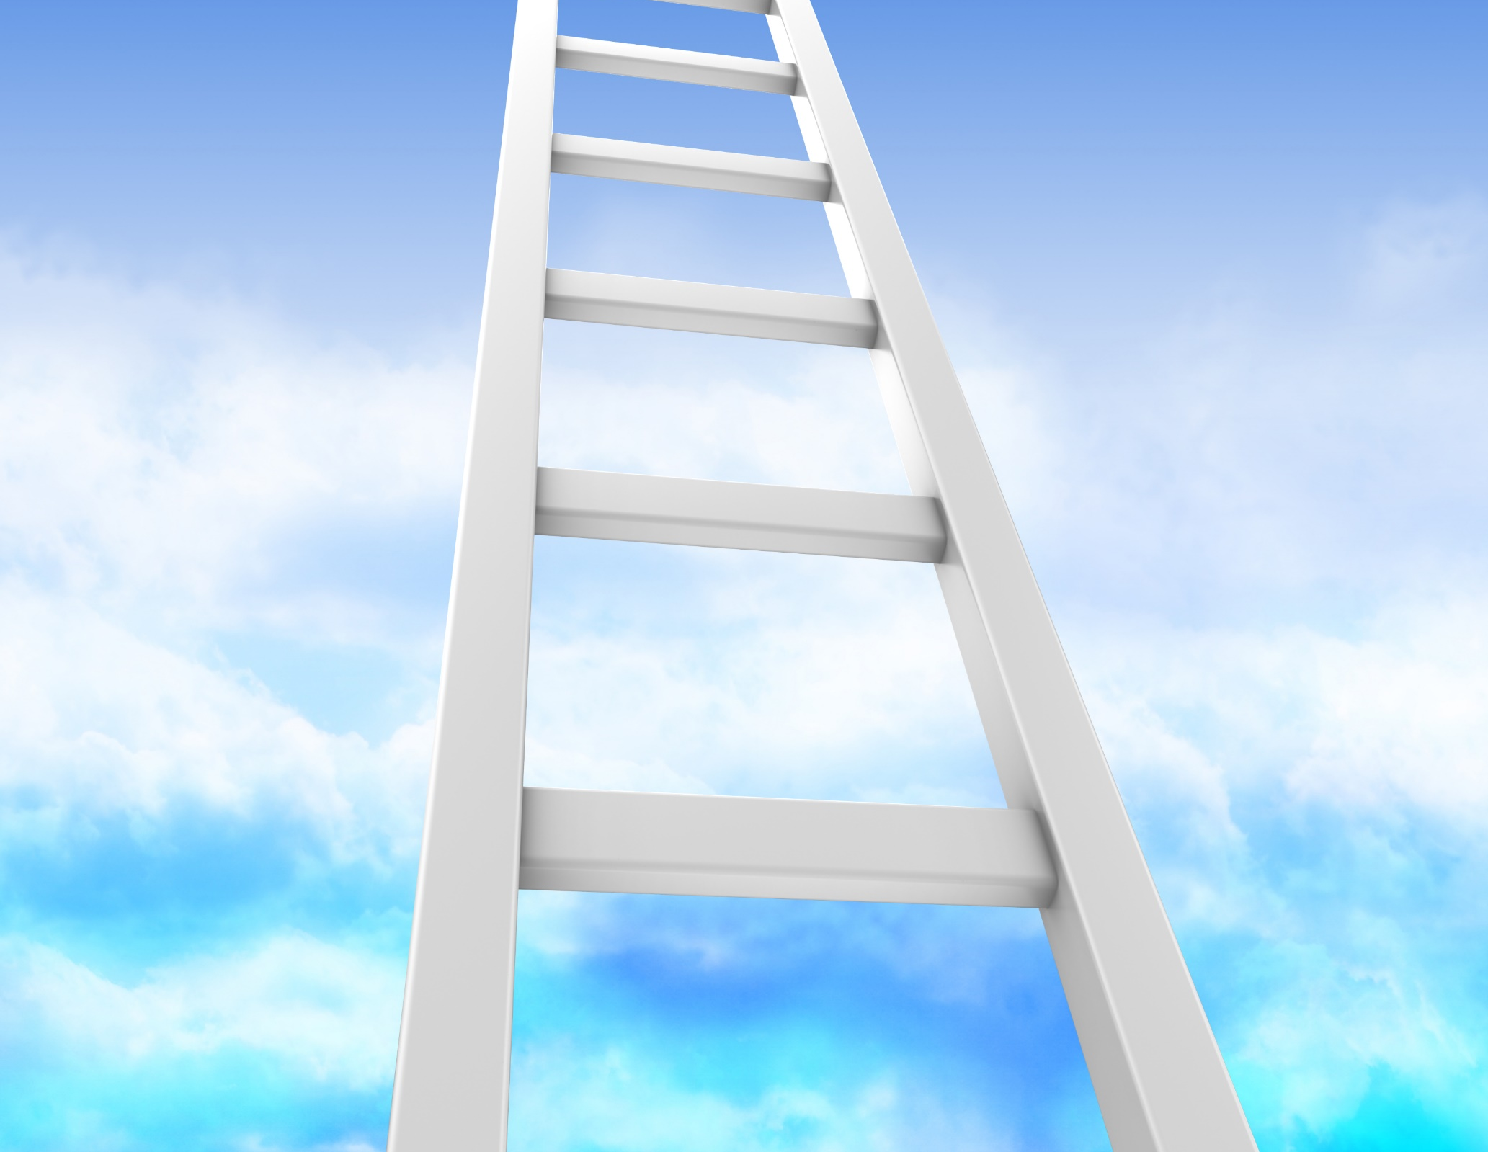
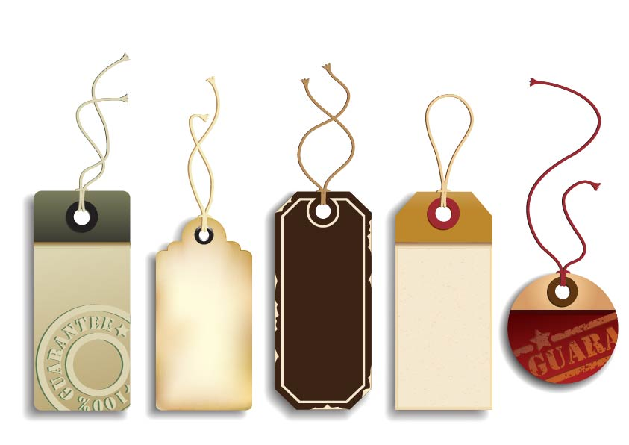
התבונני בשלבים הבאים:
קבלה לעתיד
וידוי
במחברת:
א. כתבי, מהו התהליך המתואר בשלבים אלו?
ב. הסבירי בלשונך כל שלב.
חרטה
עזיבת המעשה
(החטא)

Slide 4
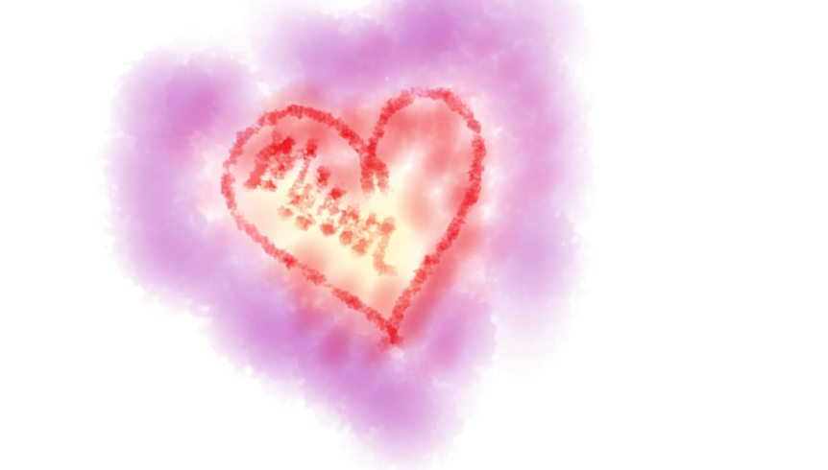

סליחה שבלב
קראי שוב את הסיפור:
דבורה עומר

Slide 5
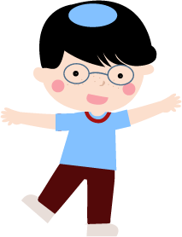
אחרי ראש השנה סיפרה המורה לתלמידיה על יום הכיפורים הקרב ובא:
"יום זה, ילדים, הוא יום של סליחה. בני-אדם מבקשים זה מזה סליחה על מעשים רעים ועל עלבונות, וביום זה צריך לסלוח לכל מי שמבקש סליחה".
דני חשב בליבו:
"מצוין, אני אבקש סליחה מכל האנשים. לא תהיה להם ברירה הם יהיו מוכרחים לסלוח לי, ולא יוכלו לכעוס עלי עוד כל השנה".

Slide 6
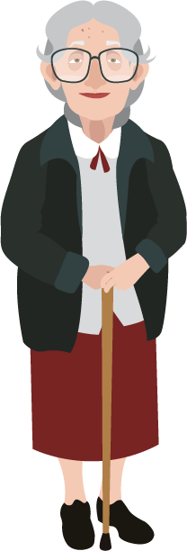
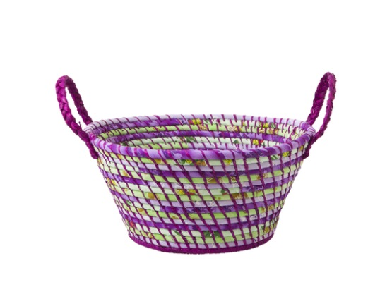
וזאת עליכם לדעת: דני צריך היה באמת לבקש סליחות רבות. הוא היה ילד שובב ופרוע, שהרבה להציק ולהרגיז את הכול.
בצהרים עלה דני בריצה על מדרגות ביתו , במרוצתו נתקל בברכה הישישה וכמעט הפיל את הסל מידה.

Slide 7
"אוי ברכה הזקנה" קרא אליה כשהוא דוחפה ועובר על פניה." סליחה שאני מתנהג אתך לפעמים לא יפה"
אמר זאת ומהר מהר עלה במדרגות.
מאחוריו שמע את מלמולה של הזקנה, את דבריה לא שמע, אך נדמה היה לו כי היא כועסת, לא רוצה לקבל את בקשת הסליחה שלו.
קצת זהירות לא תזיק!
סליחה

Slide 8

"מדוע?" תמה דני "הרי יום הכיפורים מתקרב"
אך לא היה לו זמן רב להרהורים.
הוא אכל בחטיפה את ארוחת הצהריים וירד לחנות
המכולת של מר יעקובי.

Slide 9
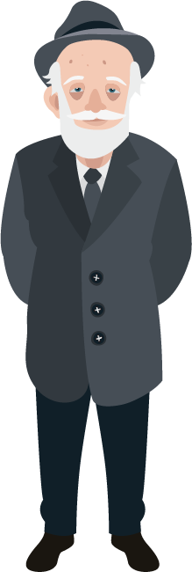
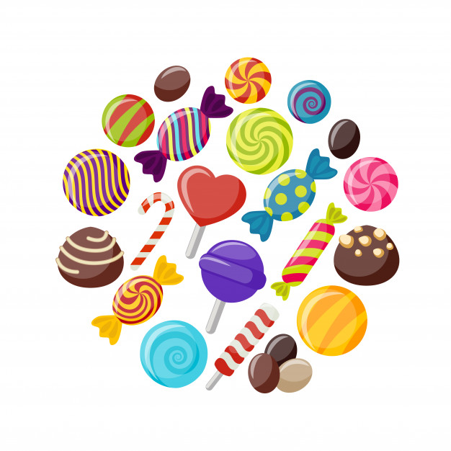
נכנס אל החנות, חפן גרעינים מן השק הפתוח שליד הדלת, תחב אצבעו אל שק הסוכר וליקק, ובפה מלא אמר: "מר יעקובי, בעוד כמה ימים יום כיפורים. אז באתי לבקש ממך סליחה, שאני תמיד חוטף מהשקים שלך ומלקק לך בחנות ממתקים בלי כסף".
"בסדר, בסדר", ענה מר יעקובי; ולדני הייתה הרגשה, כי החנווני רוצה שהוא ילך כבר. הוא כאילו קיבל את ההתנצלות שלו בחוסר-רצון ורצה להיפטר ממנו.
מדוע? זאת לא הבין דני.

Slide 10
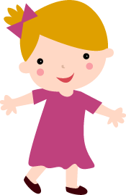
יצא אל הרחוב להמשיך לבקש סליחה לכבוד יום הכיפורים. בדרכו פגש את חגית הקטנה, בת השכנים.
"סליחה", אמר לה, "סליחה, עכברון, שאני תמיד מושך בצמות הזנביות שלך. סליחה לכבוד יום כיפור, ואת מוכרחה לסלוח לי".
חגית אמרה: "בסדר, אני סולחת לך", והחלה מתרחקת.
מן הניסיון למדה, כי מדני זה כדאי להתרחק מהר ככל האפשר. הוא מיהר אחריה ומשך משיכה חזקה בשתי צמותיה.
"על המשיכה הזאת כבר אבקש ממך סליחה ביום הכיפורים הבא, בסדר?" שאל בצחוק.

Slide 11
"לא", פרצה חגית בבכי, "תדע לך, שאני לא סולחת לך גם עכשיו – אפילו אם ביום כיפורים צריכים לסלוח. אני שונאת אותך, ולא רוצה לסלוח לך, לא ביום כיפור זה ולא בשום יום כיפור. אתה יכול לבקש ממני סליחה עד מחר – ולא תקבל אותה".
כך אמרה חגית וברחה, כשדמעות זולגות מעיניה.

Slide 12


כל אותו יום, וגם למחרת, ביקש דני סליחה:
מן השכנים, מן הילדים בכיתה, ממוכר הפלאפל הזקן.
סליחות רבות ביקש – אך חש כי האנשים אינם רוצים לסלוח לו.
בערב שוחח על כך עם אמא: " אני מרגיש שהם לא סולחים לי", אמר לה, "למה אמא? למה איש אינו מוכן לסלוח לי? הם אומרים שהם סולחים לי, מפני שיום הכיפורים מתקרב – אבל זה רק בפה, לא בלב".

Slide 13
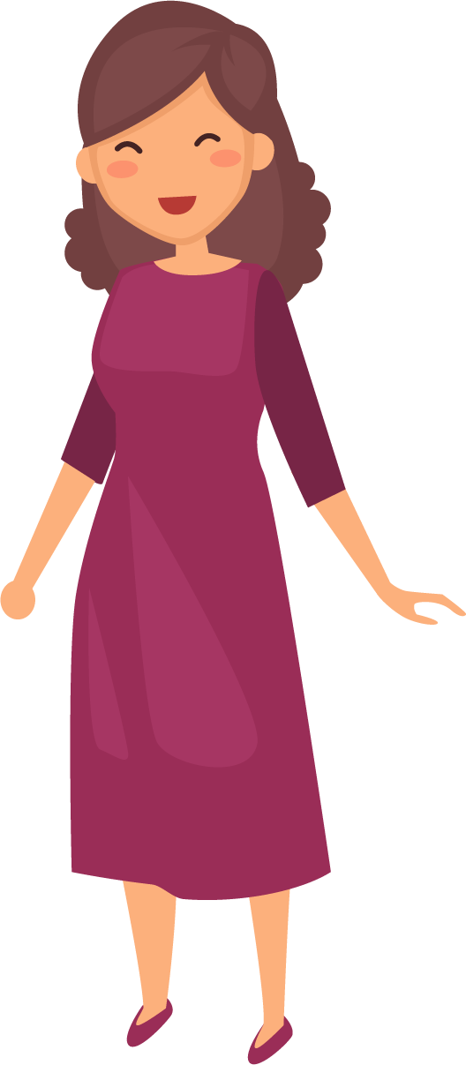
הביטה אמא בדני ושאלה: "האם ביקשת סליחה מכל הלב? האם באמת רצית שיסלחו לך? האם החלטת לשנות את התנהגותך? או סתם ביקשת סליחה?"
דני לא ענה. הוא הרהר בדברי אמו.

Slide 14
נכון, היא צודקת. איך יכול היה מר יעקובי לסלוח לו, כשראה שבאותו רגע שביקש סליחה המשיך לסחוב ממתקים? וכשביקש סליחה מחגית הקטנה, המשיך לנהוג בגסות.
הוא לא שינה ממנהגו אף עם אחד מהאנשים שמהם ביקש סליחה. הוא ביקש הרבה סליחות, אך הבקשה הייתה מן הפה ולא מן הלב.

Slide 15
"אני חושב, אמא, שאני מבין עכשיו איך צריך לבקש סליחה, אמר , מחר אלך שוב ואבקש סליחה מכולם. אראה להם שאני באמת רוצה שיסלחו לי, וכבר ממחר אתחיל להתנהג טוב יותר. את חושבת שמחר יסלחו לי, אמא?"
"אם תבקש סליחה כך שזה ייצא לא רק מן הפה, אלא גם מן הלב, אני בטוחה שיסלחו לך" אמרה אמא.
סליחה מכל הלב!
ובאמת כך היה.

Slide 16
עני במחברת על השאלות הבאות:
א. בתחילת הסיפור כתוב כי דני אמר לעצמו:
"לא תהיה להם ברירה הם יהיו מוכרחים לסלוח לי"
1. למי הכונה במילה "הם"?
2. מדוע דני חשב שהם יהיו מוכרחים לסלוח לו?
ב. אופיו של דני:
1. אילו תכונות אופי ניתן ליחס לדני לפי הסיפור?
2. הביאי דוגמא מתוך הסיפור לתכונת אופי אחת של דני.
ג. הענקת סליחה- היא זכות או חובה?
1. מה חשב דני?
2. הוכיחי את דברייך מתוך הסיפור.
"מצוין, אני אבקש סליחה מכל האנשים. לא תהיה להם ברירה הם יהיו מוכרחים לסלוח לי, ולא יוכלו לכעוס עלי עוד כל השנה".

Slide 17
חשבי היטב, ועני על השאלות במחברתך:
ד. כשדני ביקש סליחה מגברת ברכה הזקנה, הוא שמע את מלמולה...
1. כתבי את המילה מלמולה בשתי מילים: ___________ ___________
2. פירוש המילה מלמול הוא: (בחרי את התשובה הנכונה)
            קללה
            צדקה
            דיבור שקט ולא ברור
ה. כשדני נכנס לחנות המכולת, הוא חפן גרעינים מן השק הפתוח.
פירוש המילה חפן הוא: (בחרי את התשובה הנכונה)
            החזיק בכף היד
            גנב
            כיסה
ו. דני ביקש סליחות רבות, אך חש כי האנשים אינם רוצים לסלוח לו.
פירוש המילה חש הוא: (בחרי את התשובה הנכונה)
            פחד
            הרגיש
            חשב
            מיהר

Slide 18
חשבי היטב, ועני על השאלות במחברתך:
ז. מדוע סרבו האנשים לסלוח לדני? (העתיקי את התשובה הנכונה)
    כי הוא ביקש סליחה בזמן שכועסים.
    כי הוא לא שילם על הנזקים שהוא עשה.
    כי הוא המשיך במעשיו לאחר בקשת הסליחה.
ח. לפנייך שלבי התשובה שעל אדם לעשות אם רוצה לחזור בתשובה:
1. התאימי כל פירוש לשלב המתאים:
2. אילו שלבים היו חסרים בתשובתו של דני?
מבקשים סליחה
בלב שלם
עזיבת החטא
חרטה
נזכרים בחטא
ומפסיקים לעשותו
מבטיחים להיות
טובים יותר
וידוי
מצטערים
ומתחרטים
קבלה לעתיד

Slide 19
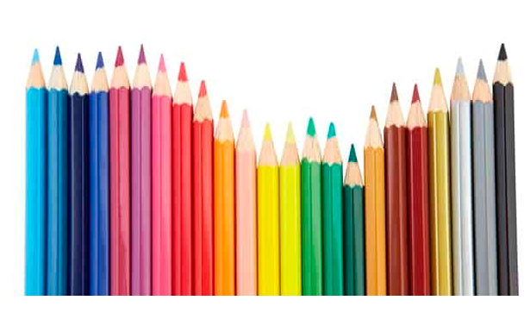
משימה בשביל הכיף!
בחרי אחת או שתיים מן המשימות הבאות:
ציירי את הביטוי: "אחד בפה ואחד בלב".
חברי שיר בחרוזים (לא חייבים עם מנגינה) לשלבי התשובה.
כתבי מכתב לדני- ובו הסבירי לו מה עליו לעשות על מנת לחזור בתשובה שלמה.
ספרי על מקרה בו היה לך קשה לבקש סליחה. מה גרם לכך? מה עשית בסוף?

Slide 20
סיכום- אז מה עשינו בשיעור?
הכרנו את שלבי החזרה בתשובה
קראנו שוב את הסיפור המרתק 'סליחה שבלב', והשבחנו את יכולת הקריאה
אפיינו את הדמות של דני.
למדנו להוכיח ולתת דוגמא.
עסקנו במיומנות לשונית: למדנו לחלק מילה לשתיים, ופירשנו מילים חדשות.
ענינו על שאלות שדרשו מאיתנו לחשוב ולהעמיק.
בחרנו משימה יצירתית שמטרתה יישום ההבנה בסיפור.
מקווה שנהניתן!

